Slide 1

ビジネスチャットコミュニケーションの問題と注意点
即時性と利便性から普及するビジネスチャット
様々な問題点と注意すべき点が浮き彫りになります

Slide 2




チャットコミュニケーションの落とし穴
集中力低下
生産性への悪影響
通知による作業中断
タスク切り替えで効率低下
情報過多のストレス
常に「オンライン」状態の強制

Slide 3
誤解を招きやすい理由
非言語情報の欠如
簡潔さと明確さのバランス
表情やトーンが伝わらない
短すぎると情報不足に
皮肉や冗談が誤解される
長すぎると重要点が埋もれる

Slide 4






セキュリティとプライバシーの課題
機密情報漏洩リスク
誤送信や不適切な共有
法的コンプライアンス
発言が証拠として扱われる可能性
個人情報保護
情報拡散範囲の制御困難

Slide 5




効果的な活用のベストプラクティス
明確なガイドライン設定
使用時間帯や連絡手段の使い分け
トレーニング実施
チャットエチケットの教育
フィードバック収集
定期的な改善会議の開催

Slide 6
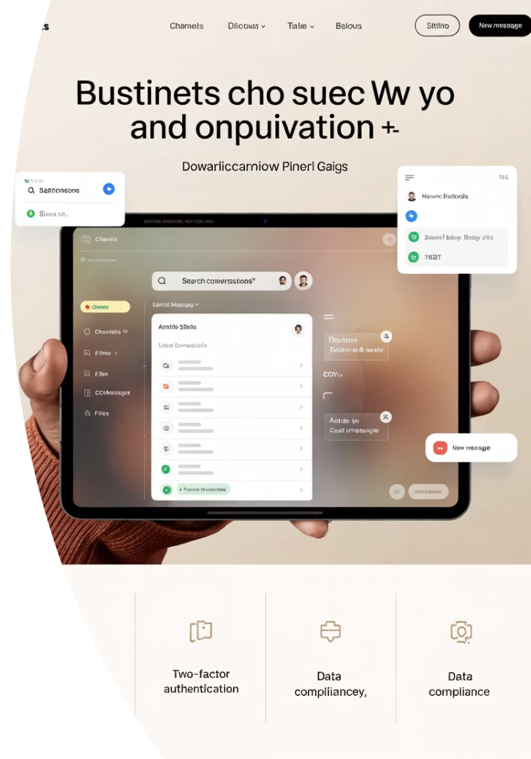
適切なツール選定と管理
選定基準
効果的な運用
セキュリティ機能
定期的なアップデート
他ツールとの統合性
アクセス権限管理
カスタマイズ性
チャンネル整理
継続的な見直し
使用状況の監視
定期的なバックアップ
不要チャンネルの整理

Slide 7








成功のための重要ポイント
明確なルール
適切なツール
組織全体での一貫性
組織のニーズに合った選択
定期的見直し
継続的教育
運用方法の改善
スキル向上の機会提供

Slide 8

よくある質問と回答
1
注意点は？
簡潔な文章、感情的表現回避、業務時間内利用
2
よくある問題点は？
集中力低下、情報埋没、誤解発生
3
誤解防止策は？
明確簡潔な文章、視覚的整理、確認の習慣
4
効率的運用方法は？
明確なルール設定、ツールごとの役割分担

